Slide 1
6. 클래스(part II)

Slide 2
- 목차 -
6.1 클래스 소개
6.2 객체 생성과 참조형
6.3 생성자(constructor)
6.4 Overloading
6.5 this
6.6 참조에 의한 메소드 호출
6.7 접근 한정자
6.8 정적(static) 멤버

Slide 3
6.5 this
  this
    메소드를 호출한 객체에 대한 참조(포인터)이다.
    [예제 1.35]
  this()
    생성자를 호출하는 메소드임.
    [예제 1.36]

Slide 4
[예제 1.35] this가 필요한 경우에 대한 예
  class Rectangle4 {
  double x;
  double y;
  Rectangle4(double x, double y) {
  this.x = x; //필드 x = 매개변수 x
  this.y = y; //필드 y = 매개변수 y
  }
  double area() {
  return x * y;
  }
  }
  class Main4 {
  public static void main(String[] s) {
  Rectangle4 c2 = new Rectangle4(10.0, 20.0);
  double k2;
  k2 = c2.area();
  System.out.println(k2); // 출력결과 : 200.0
  }
  }
[실행결과]
200.0

Slide 5
[예제 1.36] this()의 사용 예
  public class ThisConstructor {
  int x, y;
  ThisConstructor() {
  x = 1;
  System.out.println("Default Constructor");
  }
  ThisConstructor(int a) {
  this();
  y = a;
  System.out.println("Constructor with one parameter");
  }
  public static void main(String[] args) {
  ThisConstructor obj = new ThisConstructor(10);
  System.out.println("obj.x = " + obj.x + ", obj.y = " + obj.y);
  }
  }
[실행결과]
Default Constructor
Constructor with one parameter
obj.x = 1, obj.y = 10

Slide 6
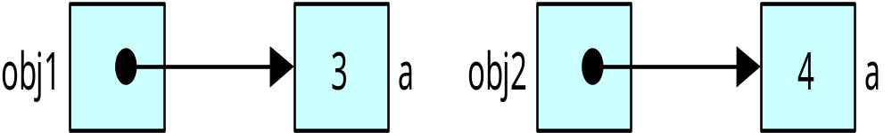
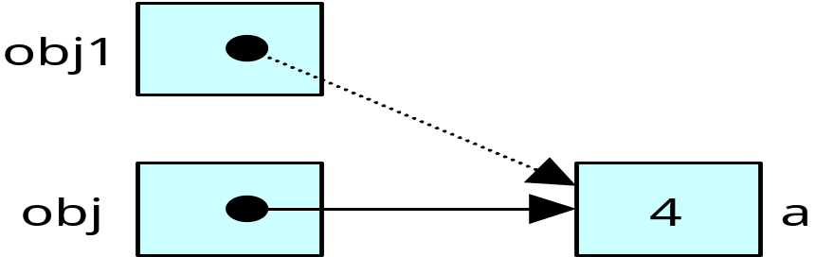
6.6 참조에 의한 메소드 호출
매개 변수가 객체인 경우
  [예제 1.37]
    해설
      메소드 sum이 호출되기 이전의 메모리 구성
      메소드 sum이 호출된 후 메모리 구성

Slide 7
[예제 1.37] 실매개변수가 객체인 경우에 대한 예
  class Ref {
  int a;
  Ref(int x) {
  a = x;
  }
  int sum(Ref obj) {
  System.out.println(a);
  System.out.println(obj.a);
  return obj.a + a;
  }
  }
  class PassRef {
  public static void main(String[] argc) {
  Ref obj1 = new Ref(3);
  Ref obj2 = new Ref(4);
  System.out.println(obj1.sum(obj2));
  }
  }
[실행결과] 3 4 7

Slide 8
6.7 접근 한정자
  정의
    클래스 필드나 메소드에 접근할 수 있는 권한을 제한하는 한정자
  클래스 접근 한정자
    public, abstract, final
  필드 접근 한정자
    public, protected, private중의 하나와 final, static등과 결합될 수 있다.
  메소드 접근 한정자
    public, protected, private등의 하나와 static, final, abstract 등과 결합될 수 있다.

Slide 9
6.7 접근 한정자(계속)
자바의 접근 한정자
클래스
서브 클래스
같은 패키지
모든 클래스
private
●
package
●
●
protected
●
●
●
public
●
●
●
●
  [예제 1.38]
  [예제 1.39]

Slide 10
[예제 1.38] private의 의미를 이해하는 예
  class Rectangle {
  double x;
  public double y;
  private double z;
  double area() {
  return x * y * z;
  }
  void setvalue(double v1, double v2, double v3) {
  x = v1;
  y = v2;
  z = v3;
  }
  }

Slide 11
  class Main {
  public static void main(String[] s) {
  Rectangle c1, c2;
  double k1, k2;
  c1 = new Rectangle();
  c2 = new Rectangle();
  c1.x = 3.0; // OK
  c1.y = 4.0; // OK
  c1.z = 5.0; //ERROR
  k1 = c1.x * c1.y * c1.z; //ERROR
  System.out.println(k1); // 결과를 얻을 수 없음
  c2.setvalue(4.0, 5.0, 6.0); //OK
  k2 = c2.area(); //OK
  System.out.println(k2); // 결과 : 120.0
  }
  }

Slide 12
[예제 1.39] 스택 구현시 private 사용의 유용성을 보이는 예
  class Stack {
  private int top;
  private int[] stk = new int[10];
  Stack() { // 생성자 : 다음 절에서 설명한다.
  top = -1;
  }
  void push(int data) {
  if(top == 9) {
  System.out.println("Stack full");
  } else
  stk[++top] = data;
  }

Slide 13
  int pop() {
  if(top < 0) {
  System.out.println("Stack empty");
  return stk[top];
  }
  else
  return stk[top--];
  }
  }
  class UseStack {
  public static void main(String[] s) {
  Stack stk1 = new Stack();
  int k1, k2; stk1.push(3);
  stk1.push(5);
  k1 = stk1.pop(); //OK /* k2 = stk1.stk[1]; : ERROR */
  System.out.println(k1);
  }
  }
[실행결과] 5

Slide 14
6.8 정적(static) 멤버
정적(static) 필드
  한 클래스의 인스턴스인 객체들이 공유하는 전역변수의 개념 - 클래스 변수
  ‘클래스명.필드명’으로 접근
  [예제 1.40]
      m1과 m2에 대하여 별도의 방이 할당된다.
  정적필드 사용 예
    [예제 1.41]

Slide 15
[예제 1.40] 객체 생성과 객체에 방이 할당되는 모양에 관한 예
  class NonStaticMember {
  int x;
  int y;
  NonStaticMember(int k1, int k2) {
  x = k1;
  y = k2;
  }
  }
  class Fields {
  public static void main(String[] args) {
  NonStaticMember m1 = new NonStaticMember(1, 2);
  NonStaticMember m2 = new NonStaticMember(3, 4);
  }
  }

Slide 16
[예제 1.41] static 필드 사용 예
  class StaticEx {
  static int a = 20;
  }
  class StaticClass {
  public static void main(String[] args) {
  System.out.println(StaticEx.a);
  }
  }
[실행결과]
20

Slide 17
6.8 정적(static) 멤버(계속)
정적(static) 메소드
  객체를 생성하지 않고, 클래스명.메소드명(매개변수) 형태로 메소드를 호출
  [예제 1.42]

Slide 18
[예제 1.42] static 메소드의 사용 예
  class StaticMethod {
  public static void m(String s) {
  System.out.println("Static " + s);
  }
  }
  class TestStatic {
  public static void main(String[] args) {
  StaticMethod.m("method");
  }
  }
[실행결과]
Static method

Slide 19
6.9 main() 메소드
public static void main(String[] args)
String형 소개
  선언 예: String s1 = “message”;
  연산 : +, equals(), length()
  [예제 1.43]

Slide 20
[예제 1.43] 두 스트링의 비교
  class StringEx {
  public static void main(String[] args) {
  String s1 = "Java";
  String s2 = "World";
  if(s1.equals(s2)) {
  System.out.println("Two strings are equal");
  } else {
  System.out.println("Two strings are not equal");
  System.out.println("String length of s1 = " + s1.length());
  }
  }
  }
[실행결과]
Two strings are not equal
String length of s1 = 4

Slide 21
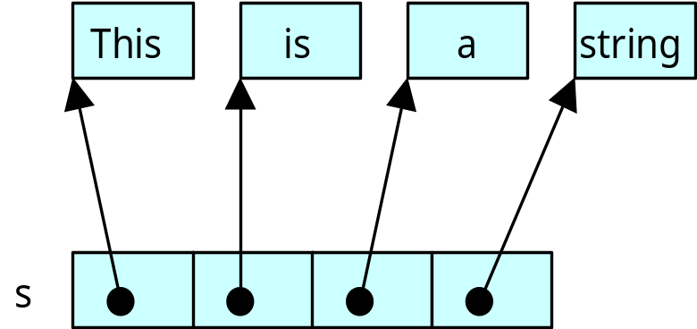
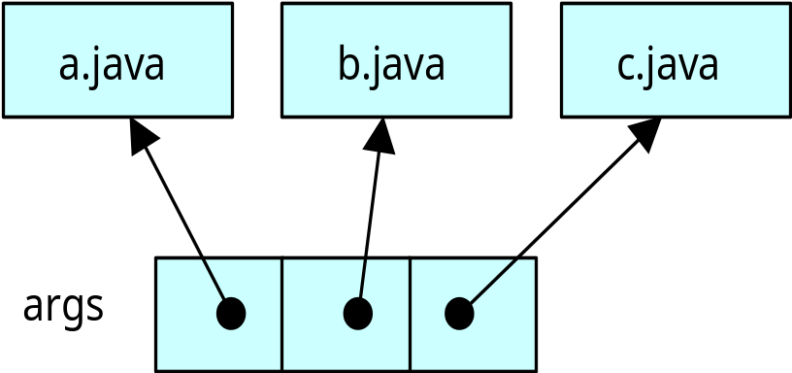
6.8 main() 메소드(계속)
[예제 1.44]
  s의 내용 =>
[예제 1.45]
  실행:
  java Command a.java b.java c.java

Slide 22
[예제 1.45] main 메소드의 머리부분 이해
  class Command {
  public static void main(String[] args) {
  int x;
  for(x = 0; x < args.length; x++) {
  System.out.println(args[x]);
  }
  }
  }

Slide 23
기타
final
  상수선언
    final int a = 100; 혹은 static final int a = 100;

